Slide 1
Autonomous Driving
4학년
13 김태현 10 최상욱 13 황성운
3학년
15 최성욱 15 최승완
17 송지윤 17 한가비
2019
2019 .03. 05

Slide 2
Autonomous Driving
CONTENTS
1 문제정의
2 기존 시스템 또는 연구
3 목표 시스템 정의
4 사용 예정 기술
5 개발 환경 및 작업 분담

Slide 3
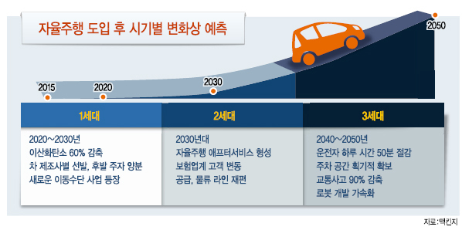
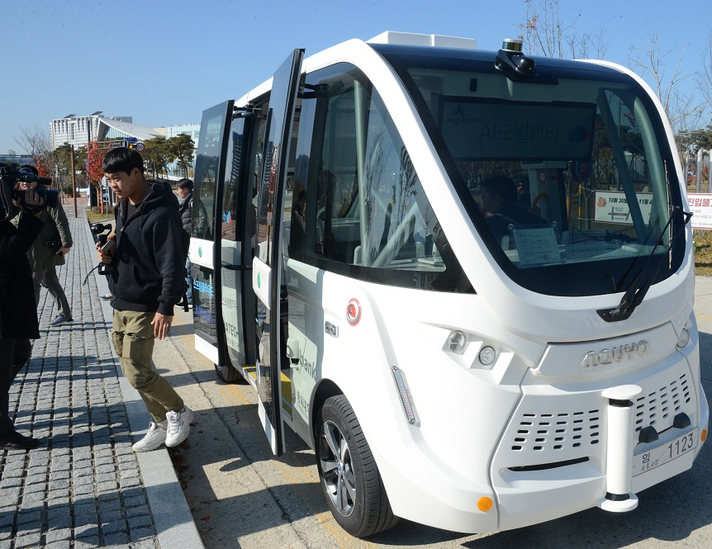
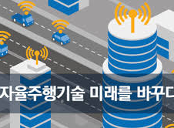
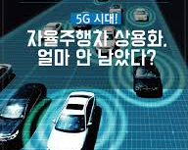
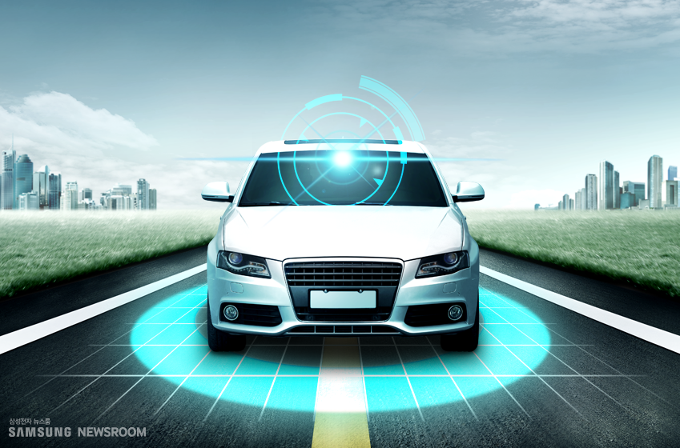
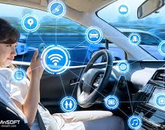
1 문제 정의

Slide 4
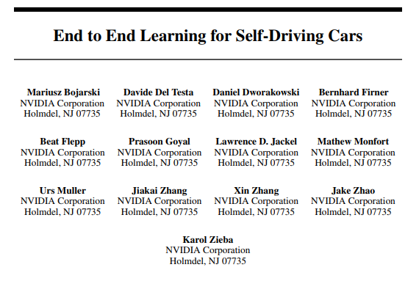
2 연구

Slide 5
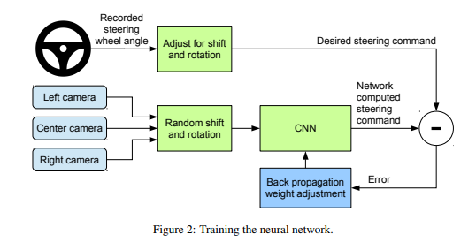
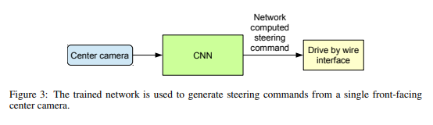

Slide 6
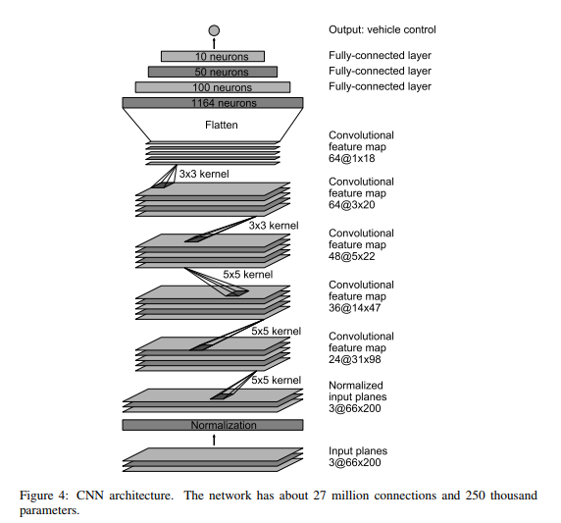

Slide 7
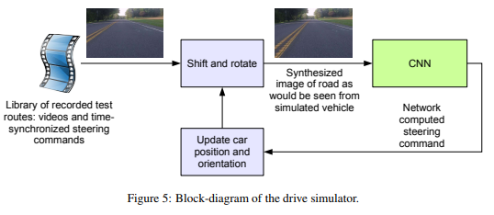

Slide 8
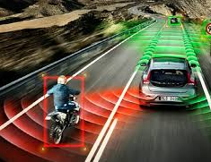
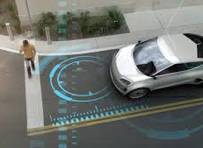
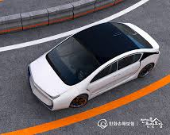
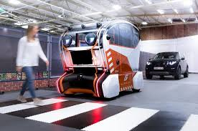
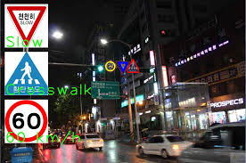
거리 체크
장애물 인식
3 목표 시스템 정의
차선 인식
횡단 보도 인식
표지판 인식

Slide 9
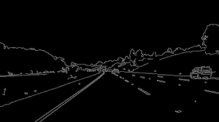
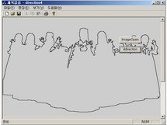
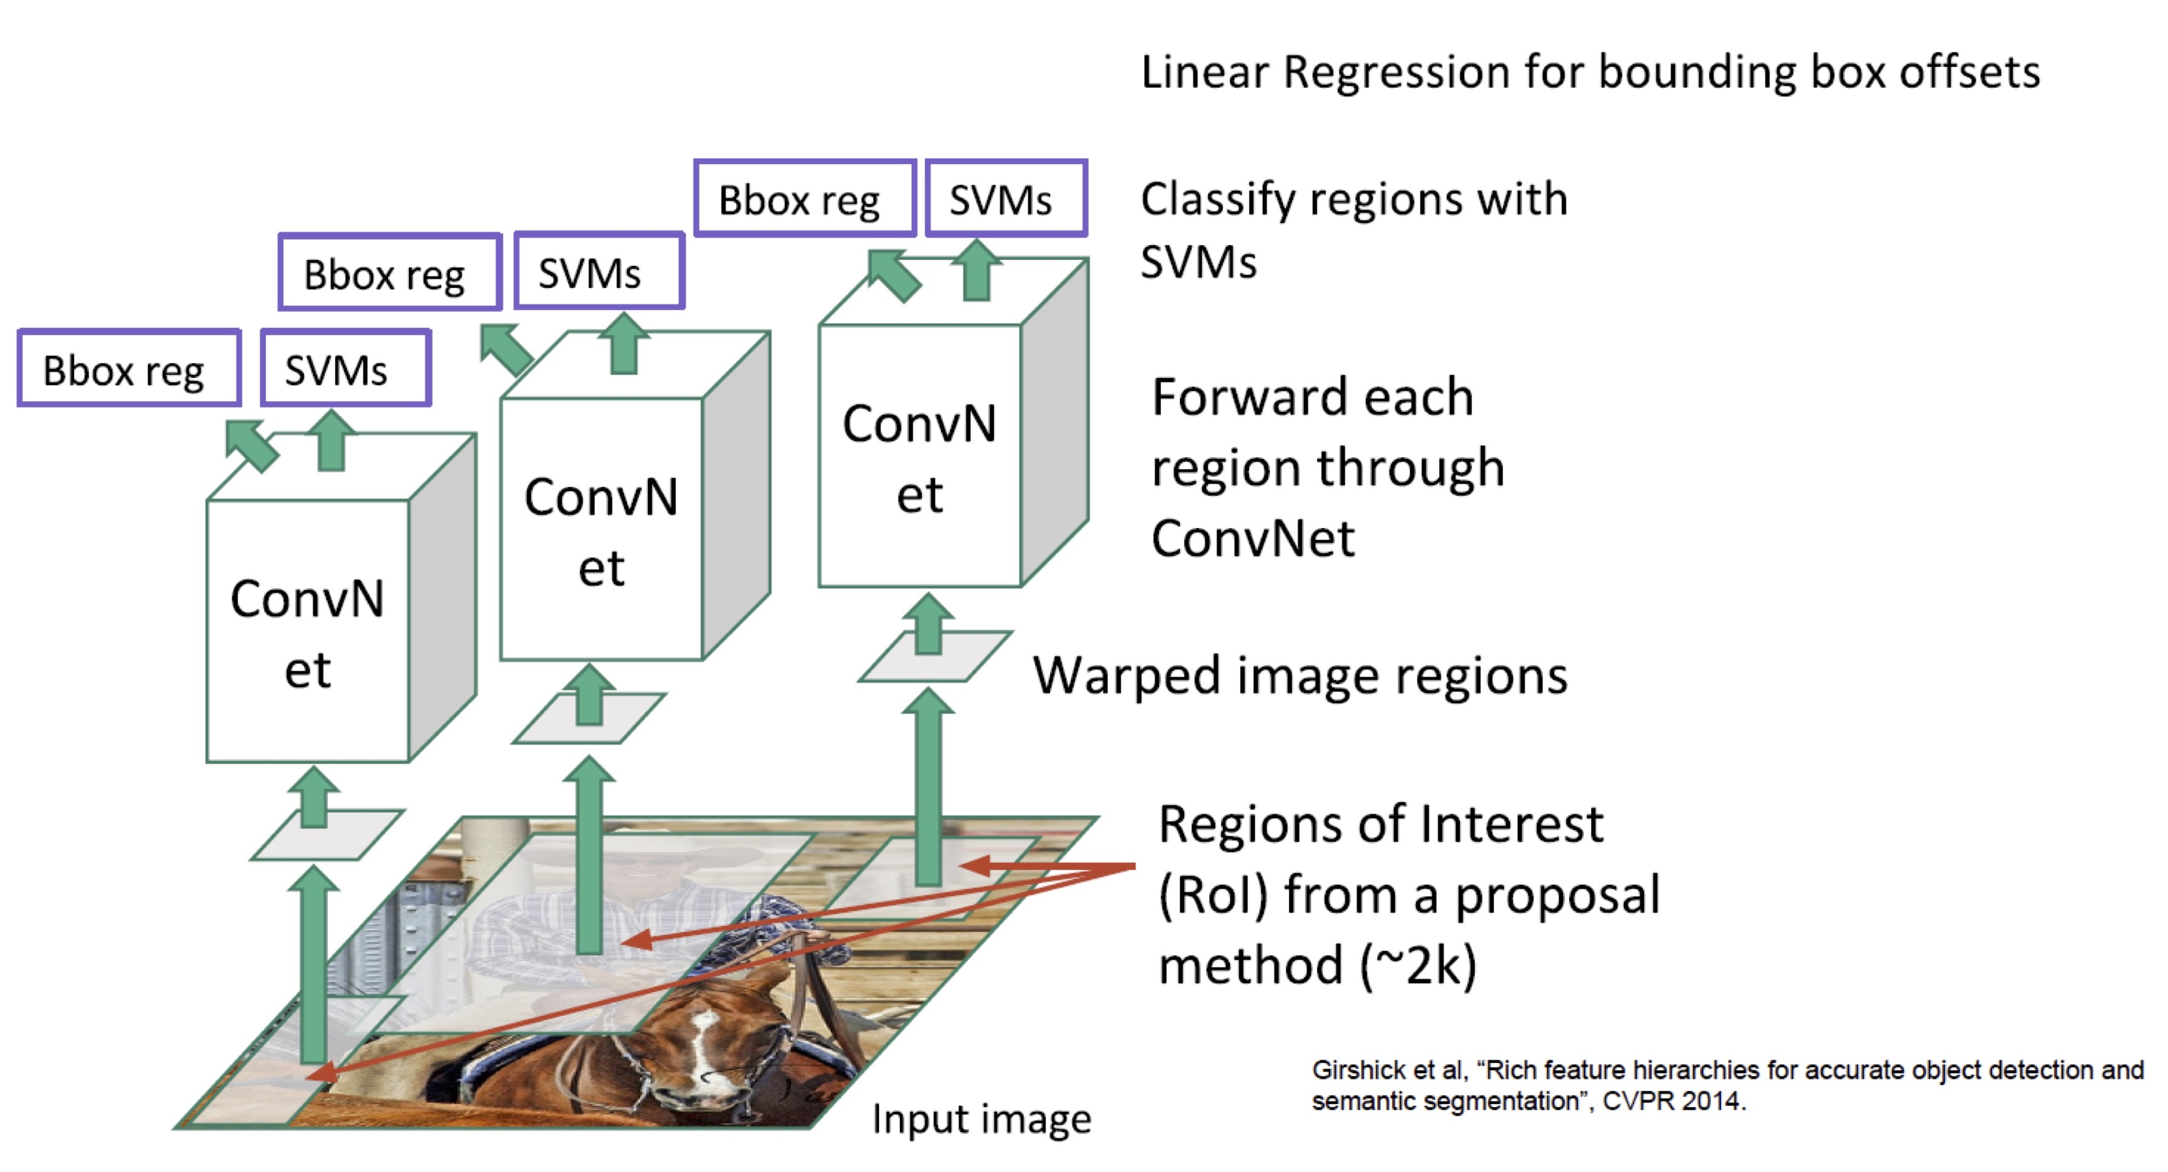
Canny Edge Detection
Contour tracking algorithm
4 사용 예정 기술
CNN Object Detection

Slide 10


Develop Environment
OS
Language
5 개발 환경 및 역할 분담

Slide 11
Work Division
H/W
S/W
10 최상욱
13 김태현
13 황성운
15 최성욱
17 한가비
15 최승완
17송지윤

Slide 12
Do you have any question?
This men answer it for free!
Thank
You

